Slide 1
Predstavljanje glavnih značajki drugog poziva Interreg VI-A IPA programa Hrvatska - Srbija 2021.-2027. Osijek, 23.10.2024.

Slide 2
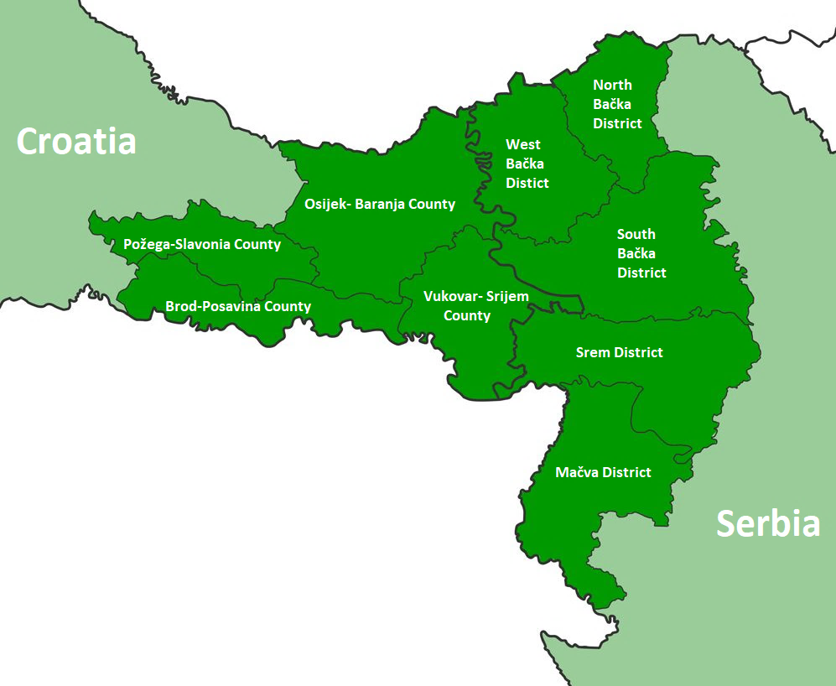
Programsko područje
25.505 km2
4 županija HR
5 okruga RS
2.14 mil. stanovnika

Slide 3
Prioritetne osi i vrste projekata
PO / SC
PO 1 / SC 1.1.
Istraživanje i inovacije
PO 2 / SC 2.2.
Obnovljivi izvori energije
PO 3 / SC 4.5.
Pristup zdravstvenoj i socijalnoj skrbi
PO 4 / SC 4.6.
Turizam i kultura
Vrste projekata: standardni projekti

Slide 4
Prekogranični značaj
zajednički razvoj projekta
zajednička provedba
zajednički tim
zajedničko financiranje

Slide 5
Prihvatljivost prijavitelja
Pravne osobe osnovane radi javnog interesa ili ispunjavanja potreba od općeg interesa
registrirani barem 12 mjeseci prije roka za podnošenje projektnog prijedloga i uspostavljeni u jednoj od zemalja članica Programa
Izravno odgovorni za pripremu i upravljanje predloženim projektnim aktivnostima i sa stručnog i s financijskog stajališta
Neprofitni privatni partneri moraju imati godišnji promet za posljednje 2 zatvorene godine (kumulativno) najmanje u iznosu traženih bespovratnih sredstva (po partneru)

Slide 6
Primjer prihvatljivih korisnika
Državna, regionalna i lokalna javna tijela: npr. ministarstva, općine, gradovi, županije, okruzi...
Istraživačko-razvojne institucije, odgojno-obrazovne institucije, institucije zdravstvene/socijalne skrbi, institucije za zaštitu prirode i kulturne baštine, lokalne i regionalne razvojne agencije, javna komunalna poduzeća, turističke zajednice/organizacije i sl.
Organizacije civilnog društva/udruge, komore (npr. gospodarske, poljoprivredne, obrtničke, i sl.), klasteri registrirani kao neprofitne pravne osobe, sektorska udruženja i sl.
PRIVATNA PODUZEĆA (MSP) NISU PRIHVATLJIVI PRIJAVITELJI

Slide 7
Financijska alokacija
Ukupna EU sredstava dostupna za projekte u sklopu Drugog poziva:
11.470.000,00 EUR

Slide 8
Financijska alokacija po specifičnom cilju
SC | Ukupna EU sredstava dostupna za projekte u 2. pozivu (EUR)
1.1 | 3.630.000,00
2.2 | 2.200.000,00
4.5 | 2.560.000,00
4.6 | 3.080.000,00
TOTAL | 11.470.000,00
Notes:
Sredstva EU-a dodijeljena za 2nd CfP raspoređena su po Specifičnim ciljevima na način prikazan u ovoj tablici:

Slide 9
Iznos bespovratnih sredstava i trajanje projekata
PO/SC | Min. & max. (EUR) | Trajanje (mjeseci)
PO 1/SC 1.1. | 400.000 - 800.000 | 18-24
PO 2/SC 2.2. | 400.000 - 1,1 mil. | 18-24
PO 3/SC 4.5. | 400.000 - 800.000 | 18-24
PO 4/SC 4.6. | 400.000 - 800.000 | 18-24

Slide 10
Projektni proračun =
max. 85% EU dio + min. 15% sufinanciranja po partneru
svaki partner mora imati proračun od najmanje 10% ukupnog proračuna projekta
Programsko pred-financiranje: 25%
nadoknada sredstava – po periodičnom izvještavanju

Slide 11
Partnerstvo
minimalan broj partnera u projektu je dva (2) - po jedan iz svake zemlje sudionice
maksimalni broj partnera je pet (5) uključujući vodećeg partnera
u ugovorenim projektima ista institucija može biti korisnik u maksimalno 3 projekta

Slide 12
Prihvatljivost troškova i opcije budžetiranja
Kategorije troškova | Opcija 1 | Opcija 2
Troškovi osoblja | Fiksna stopa do 20% od svih direktnih stvarnih troškova | Stvarni trošak
Uredski i administrativni troškovi | Fiksna stopa do 15% od troškova osoblja | Fiksna stopa do 40% od troškova osoblja za sve ostale kategorije troškova
Troškovi putovanja i smještaja | Fiksna stopa do 15% od troškova osoblja
Troškovi vanjskih stručnjaka i usluga | Stvarni trošak
Troškovi opreme | Stvarni trošak
Troškovi infrastrukture i radova | Stvarni trošak
Dodatna opcija - fiksni iznosi (lump sums):
Pripremni troškovi i troškovi ugovaranja – 5.500,00 EUR
Troškovi zatvaranja – 2.500,00 EUR

Slide 13
Prijava projekta
vodeći partner podnosi projektni prijedlog isključivo putem elektroničkog sustava Jems
rok za podnošenje prijedloga 20.02.2025. u 15:00 sati
prijava isključivo na engleskom jeziku
uz prijavu prilaže se sva ostala potrebna popratna dokumentacija (izjava vodećeg partnera, izjave projektnih partnera, pred-partnerski sporazum)
dodatni dokumenti za dokazivanje prihvatljivosti partnera (registracijski akti, statuti…)

Slide 14
Sadržaj prijavnog paketa
Prijavni paket biti će objavljen na stranicama Programa
Sadržaj paketa:
Upute za prijavitelje (Guidelines for Applicants (GfA))
Annex 1 – Izjava vodećeg partnera
Annex 2 – Izjava projektnog partnera
Annex 3 – Pred-partnerski sporazum
Model Ugovora o sufinanciranju
Model Partnerskog sporazuma

Slide 15
Ocjenjivanje projektnih prijedloga
2. ocjena kvalitete
1. strateški kriteriji
teritorijalni izazovi, inovativnost, jasnoća intervencijske logike, relevantnost i kompetentnost partnerstva...
2. operativni kriteriji
izvedivost projektnog prijedloga, metodologija i plan rada, komunikacijski pristup, proračun projekta...
1. provjera dopuštenost i prihvatljivosti
prihvatljivost partnera, financijska sposobnost neprofitnih privatnih partnera, trajanje, visina zatraženih bespovratnih sredstava…

Slide 16
Vremenski okvir
Otvaranje poziva: 30.10.2024.
Info radionice:
Kraj 11. i početak 12. mj. 2024.
Ocjenjivanje i odabir projekata: 1. – 3. kvartal 2025.
Ugovaranje i početak provedbe:
4. kvartal 2025. i 1. kvartal 2026.
Svaka informacija o slijedećem koraku biti će objavljena na web stranicama Programa
www.interreg-croatia-serbia.eu

Slide 17
Hvala na pažnji i puno uspjeha s prijavom projekata!
Zajedničko tajništvo
js-hr-rs@mrrfeu.hr Miramarska cesta 22, 10 000 Zagreb, Hrvatska

